Slide 1
ARCoreさわってみた

Slide 2
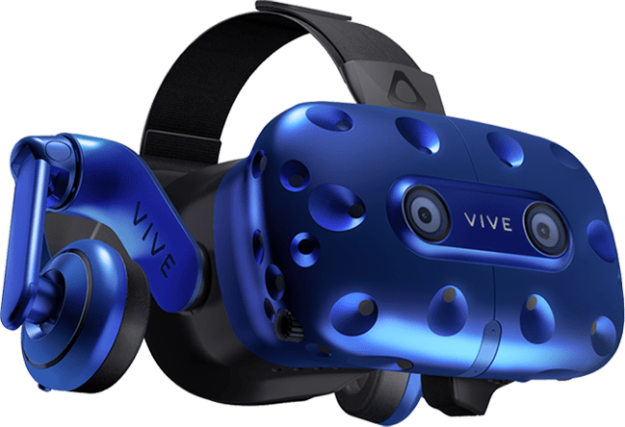
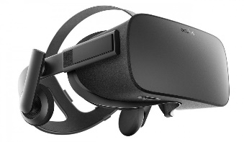
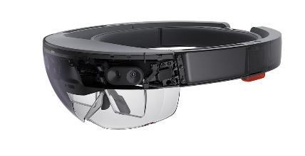
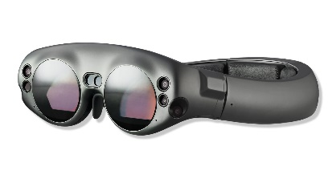
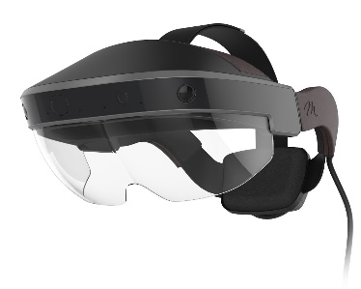
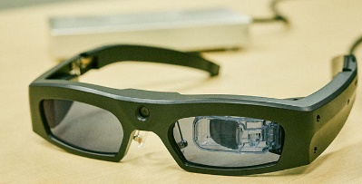
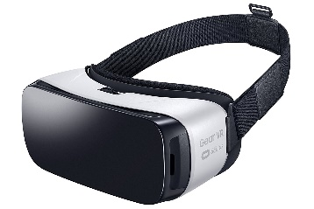
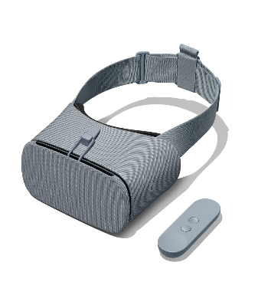
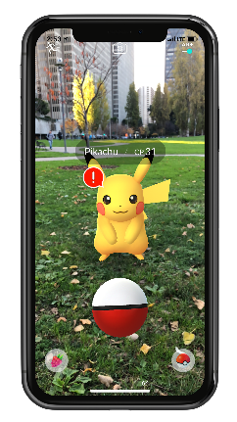
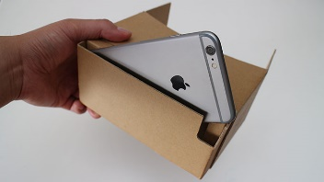
リッチ
AR
VR
お手軽

Slide 3
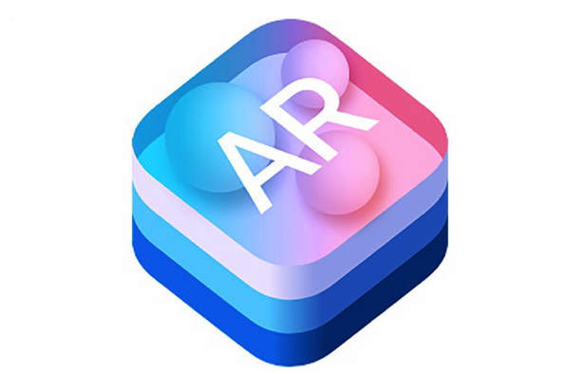
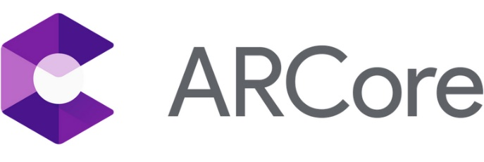

Android
iOS
マーカレス
マーカあり

Slide 4
できること/できないこと
できる
できない
ポジショントラッキング
平面検出
カメラの利用（画像取得）
3次元座標の検出
光源位置の推定
端末基準の相対的な推定
マーカトラッキング
高精度な位置推定
極端な画像下での利用
端末に合わせた最適化
ARKitとの比較
絶対位置の取得

Slide 5
Preview2 -> 1.0
メジャーバージョンアップがありました
Play StoreにCoreアプリが登録される
https://play.google.com/store/apps/details?id=com.google.ar.core&hl=ja
対応端末の増加
Pixel, Pixel XL, Pixel 2, Pixel 2 XL -> 日本では買えない
Galaxy S8, S8+, Note8, S7, S7 edge
S9も対応予定とのこと
V30,V30+（Android Oreo版）
Zenfone AR
OnePlus 5

Slide 6
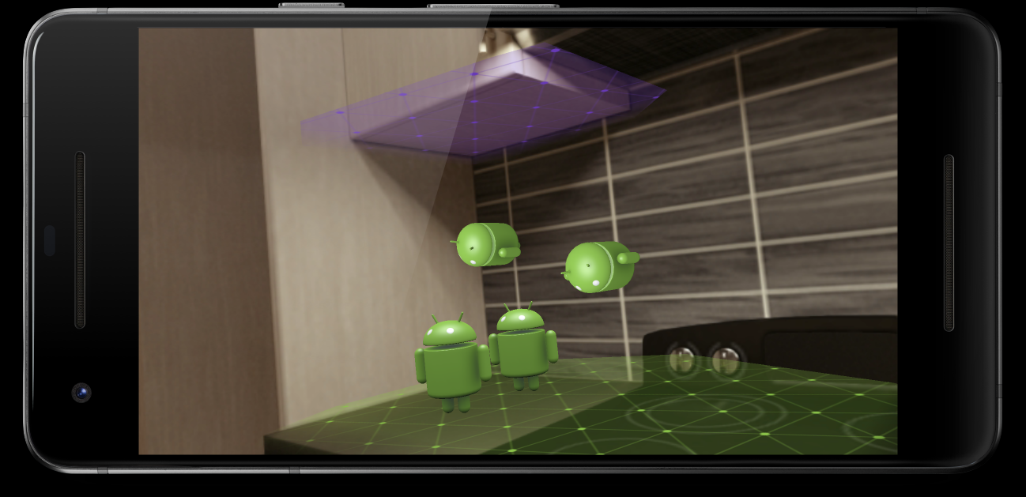
環境構築からサンプル動かすまで
https://developers.google.com/ar/develop/unity/quickstart

Slide 7
動かしてみた
平面検出スピードは結構速い
平面の境目が画像内に映る必要あり
錯視画像などはうまく認識できない
薄暗いのは苦手
やはりDepthセンサを使わなければ
精度はそんなに高くない
平面の位置が高さ方向にズレることもよくある
奥行き、幅方向はあまり気にならない (認識範囲が広がったように見えるだけ)
探索範囲が広がると一致していくので動き回るとよい

Slide 8
サンプルを編集してみる
目標: 物理演算の適用
検出した平面とAndyに衝突判定をつける
Andyの出現方法を設置から落下にする
Unityの機能としてできること -> ARCoreでも使える
GUI上での設定変更とC#スクリプトを両方編集する必要あり

Slide 9
まとめ
ARCoreは(端末さえあれば)簡単に使える
他と比べると、手軽さ > 精度・クオリティ
対応端末は今後に期待
高負荷なことはできないので、実装時から考慮する必要あり
(xRの開発をやったことがあれば)新たに覚えることは少ない
Unity / Unreal Engine (+ Android Studio) に対応
Android Studioでやるのは視覚化できないため難しい
3Dゲームエンジンを使うのが難しいんですが

Slide 10
開発環境
3Dエンジン: Unity 2017 3.0f3 (C#)
Unity 2017 3.0f2 以上が必要
Unreal Engine (C++) /Android Studio (Java) でもできる
IDE: Visual Studio Community 2017
特に理由はないです。C#が書けるなら何でも
端末: Zenfone AR (ZS571KL-BK128S8)
CPU: Snapdragon 821
Mem: 8GB
Depthセンサなんてなかった

